Slide 1


UNIVERSIDAD AUTONOMA DEL ESTADO DE MEXICO
Facultad de Economía
MATERIAL AUDIOVISUAL DIAPOSITIVAS
El papel del sector industrial en el proceso de industrialización: límites y alcances.
LICENCIATURA: ECONOMÍA
UNIDAD DE APRENDIZAJE: ECONOMÍA MEXICANA
TEMA DE LA UNIDAD DE APRENDIZAJE:
2. Límites y crisis del modelo de desarrollo estabilizador. El auge petrolero como mecanismo de profundización de la crisis de los desequilibrios estructurales y el agotamiento de las fuentes tradicionales de financiamiento del crecimiento y desarrollo económico en México.
ELABORADO POR: SERGIO MIRANDA GONZÁLEZ
SEPTIEMBRE DE 2015

Slide 2
GUIA EXPLICATIVA PARA EL EMPLEO DE ESTE MATERIAL
Este material brinda puntualmente el papel activo que ha jugado el sector industrial en México. Cómo el proceso de sustitución de importaciones pretendió convertirse en el pilar de un proceso de industrialización que permitiera pasar de una economía rural a una industrial. El énfasis más importante en esta presentación es observar como un proceso de industrial apresurado y desarticulado frustró un desarrollo industrial poco vulnerable a los choques externos. Cada una de las diapositivas busca mostrar los distintos momentos en que el proceso de industrialización ha ocurrido en México. Haciendo hincapié en las fallas estructurales que ha enfrentado este sector económico.
Este material será utilizado en Power Point versión Office en la versión 97- 2003 o superior y requiere de una computadora que tenga mínimo 512 mb de memoria RAM dicho programa y un video proyector o televisor de pantalla plana.
Este material tiene 49 diapositivas.

Slide 3
ÍNDICE TEMÁTICO
Crecimiento del sector industrial.
Bienes de consumo
Producción de bienes intermedios
Bienes de capital.
Crecimiento hacia afuera – hacia dentro.
Política industrial.
Bibliografía

Slide 4
JUSTIFICACIÓN
Las diapositivas que a continuación se presentan muestran al alumno los diferentes momentos por los que ha atravesado el proceso de industrialización en México. Analizando cuáles han sido los fallos o aciertos que ha tenido este proceso.
El papel que actualmente tiene México en la economía mundial en gran medida deriva de la forma en que se dio y evolucionó el sector industrial. Las políticas de fomento a la industrialización si bien jugaron un rol dinámico, también generaron inercias e ineficiencias que retardaron y limitaron la expansión del sector industrial en México.

Slide 5
OBJETIVO
Estas diapositivas permitirán que el alumno comprenda como ha evolucionado el proceso de sustitución de importaciones e industrialización a través de los diferentes modelos de crecimiento que ha presentado la economía mexicana.
La unidad de aprendizaje en el aparado “Límites y crisis del modelo de desarrollo estabilizador” precisamente hace hincapié en identificar como la crisis del modelo proviene, en gran medida, de un proceso de industrialización desarticulado y con fuerte vulnerabilidad al sector externo.

Slide 6
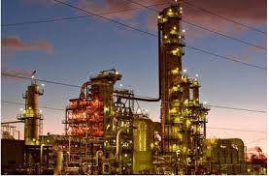
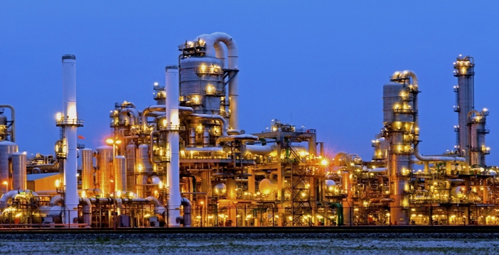
1. Crecimiento del sector industrial
Industria
Es el conjunto de actividades económicas que transforman los recursos naturales y las materias primas en bines de consumo final o intermedio.

Slide 7
Subsectores en los que se divide la industria
Sector industrial
Industria extractiva
Industria de la transformación

Slide 8
Industria extractiva y de la transformación
Industria extractiva: Es el conjunto de actividades para extraer del subsuelo recursos naturales como minerales y petróleo.
Industria de la transformación: Es el conjunto de actividades económicas cuyo objeto es producir bienes materiales que han tenido algún cambio durante el proceso productivo.

Slide 9
Sector industrial
A la industria de la transformación también se le conoce como manufacturera.
El sector industrial genera diferentes tipos de bienes, según el objetivo para que se producen. Estos bienes pueden ser de consumo no duradero, intermedios, y de capital

Slide 10
Bienes de consumo
Son aquellos que han sufrido una transformación y satisfacen necesidades finales de los consumidores.
También conocidos como bienes satisfacientes o bienes de demanda final.
Los bienes de consumo pueden ser: bienes duraderos o no duraderos.
Los bienes no duraderos. Se consumen de inmediato o a corto plazo.
Los bienes duraderos. Duran mucho tiempo, no se consumen en una sola vez y se van desgastando poco a poco.

Slide 11
Elaboración de bienes no duraderos
Leche pasteurizada
Refrescos
Galletas
Zapatos
Cigarros
Cerveza
Tequila
Papas fritas
Café
Helado

Slide 12
Fabricación de bienes de consumo duradero
Televisores
Automóviles
Refrigeradores
Lavadoras
Radios
Microondas
Estufas
Computadoras
Celulares
Casa

Slide 13
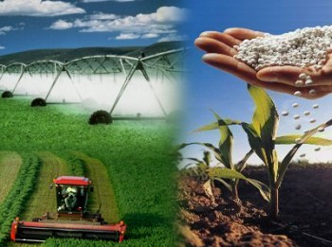
Bienes intermedios
Son las materias primas que sirven para producir otros bienes. También conocidos como pre-satisfacientes, insumos o materias primas; son las que han sufrido alguna transformación por medio del trabajo humano y se utiliza en el proceso productivo en el que se elaboran bienes de consumo final.

Slide 14
Producción de bienes intermedios
Llantas
Plaguicidas
Colorantes
Abrasivos
Cartón
Madera
Plástico
Vidrio
Aluminio
Porcelana

Slide 15
Industria extractiva
Minera
Minerales metálicos
Minerales no metálicos
Industria Petrolera
Petróleo y derivado
Metales preciosos
Metales obtenidos como subproductos
Metales industriales básicos
Metales varios
Azufre-fluorita. Barita-carbón. Grafito-amorfo. Calizas-dolomita. Bauxitas-caolín. Roca fosfórica
Gas licuado
Gasolinas
Asfalto
Lubricantes
Grasas
Parafinas
Coque y negro humo
Gas seco
Combustóleo y residuales
Diesel
Otros querosenos
Querosenos turbosinas

Slide 16
Industria de la transformación
Alimentos industrializados
Productos químicos
Textil
Vidrio
Aparatos de uso domestico
Aparatos eléctrico y electrónicos
Papel
Carnes y grasas.
Pescados y mariscos.
Leche y café
Harinas y derivados.
Frutas legumbres.
Aceites vegetales. Alimentos para animales.
Acido sulfúrico. Acido nítrico. Acido Fluorhídrico. Sosa cautica. Carbonato de sodio. Alcohol etílico. Resinas sintéticas. Hule sintético. Negro de humo
Algodón. Lana. Fibras celulosas. Fibras sintéticas.
Botellas. Frascos. Tubos. Ampolletas. Cristalería. Refractarios.
Estufas. Calentadores. Refrigeradores. Planchas. Lavadoras. Licuadoras.
Televisores. Reproductores de video. Radios. Grabadoras. Equipos modulares.
Para imprimir. Empaque. Sanitario. Especializado

Slide 17
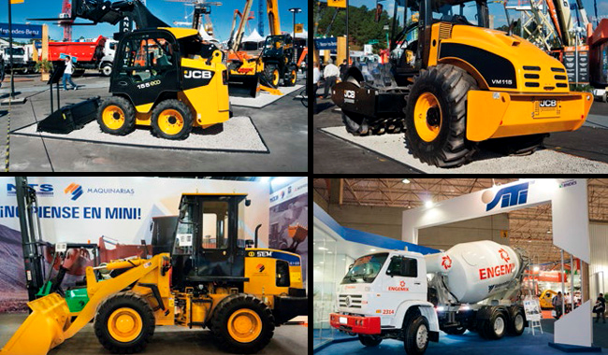
Bienes de capital
Son los que sirven para producir otros bienes, denominados también bienes de producción e incluyen maquinaria, herramientas y equipo. Constituyen la base del proceso de industrialización de cualquier país.

Slide 18
Fabricación de bienes de capital
Generadores eléctricos.
Tractocamiones
Maquinaria pesada
Turbinas de vapor
Equipo de perforación

Slide 19
Producción industrial
También se lleva a cabo en la unidad económica de tipo capitalista como empresa; tiene por objeto combinar los factores de producción mediante los procesos de trabajo, relaciones técnicas y las relaciones sociales de producción para obtener los bienes que satisfacen necesidades humanas.
Las principales empresas que operan en el país que las constituye, se clasifican en privadas, públicas, extranjeras y mixtas.
Estas empresas pueden ser micro, pequeñas, medianas o grandes, aunque hoy son las grandes empresas (por lo general transnacionales) las que dominan la vida económica del país mediante diferentes mecanismos, entre los que sobresalen sus productos, marcas, precios, inversión, publicidad, etc.

Slide 20
Empresas industriales mexicanas
Privadas
Cervecería modelo, cementos mexicanos, grupo bimbo, entre otros.
Públicas
Femsa cervezas, Alimentos fuertes, Corporativo Mabe, McGraw-Hill
Extranjeras
Mixtas
Comisión Federal de electricidad. Petróleos Mexicanos
General motors, Wal-Mart, Costco, IMB, Nissan, Fuji fotos, entre otros

Slide 21
Sector industrial
Después de señalar algunas características generales del sector se describe su crecimiento, es decir el proceso de industrialización.
Industrialización. Es el proceso económico mediante el cual los países crean, desarrollan e impulsan industrias de todo tipo. Supone el aumento sostenido de la inversión de las empresas en la compra de maquinaria, equipo, herramienta e innovaciones tecnológicas, así como la contratación de mano de obra asalariada.
La industrialización en México se inicio prácticamente a finales del siglo XIX, durante la época porfirista. Alginas de las fabricas que habían entonces eran textiles, de productos alimenticios, de cerveza y tabaco.
Estas empresas se instalaron en ciudades importantes del país, con el consiguiente proceso de urbanización. Alguna de ellas fueron Distrito Federal, Puebla, Guanajuato y Guadalajara.
La industrialización porfirista tuvo una presencia muy pobre; se le fomento poco, pues la actividad económica principal fue la agricultura de exportación. En este periodo la clase dominante era la oligarquía terrateniente, constituida por grandes latifundistas dueños de las haciendas que producían para exportación.

Slide 22
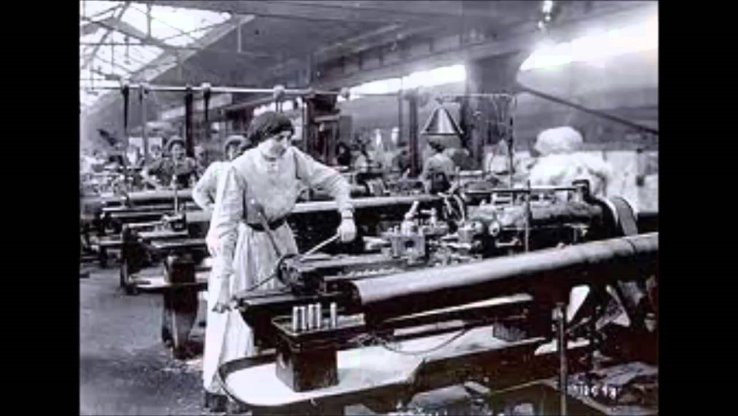
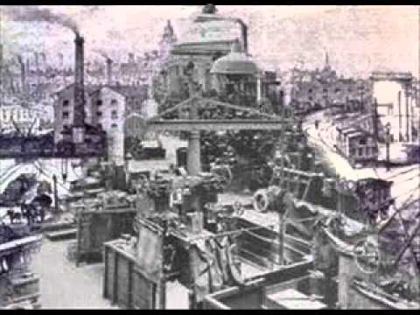
La fuerza de trabajo más importante eran de los jornaleros, que eran los peones acasilados, quienes no podían abandonar fácilmente la hacienda. Se trataba de un modelo de crecimiento hacia afuera.

Slide 23
Crecimiento hacia afuera
Es el modelo de crecimiento seguimiento durante el Porfiriato y que consiste en producir para el mercado externo.
Se basa en el desarrollo económico del país en la producción para el mercado externo, en este caso de productos agropecuarios.
Después del movimiento armado que inicio en 1910, vino un periodo de ajuste en el cual se fue formando el nuevo Estado, que surgió precisamente de la lucha armada.
La industria no alcanzaba a ser una actividad fundamental porque la oligarquía terrateniente conservaba un gran poder económico y político.

Slide 24
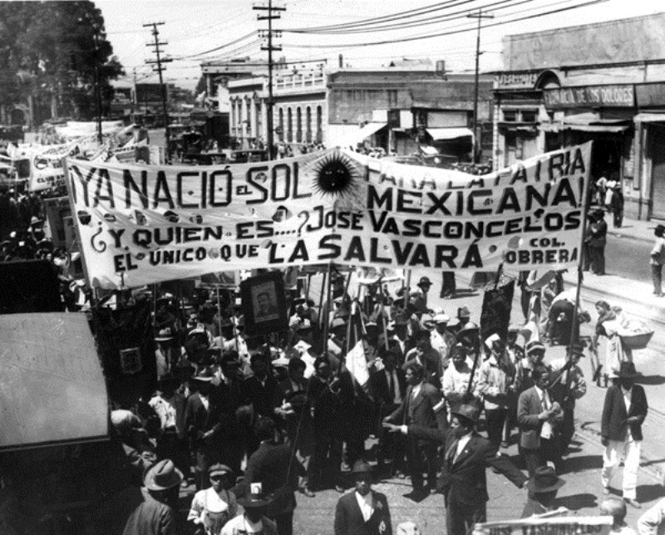
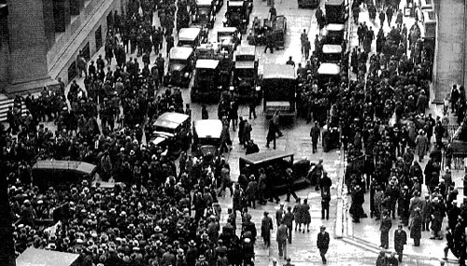
Sin embargo, las condiciones internas del país, asociadas a la crisis capitalista mundial de 1929, obligaron al Estado cambiar el rumbo de la nación. México tuvo que seguir un modelo de crecimiento hacia adentro.

Slide 25
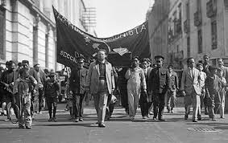
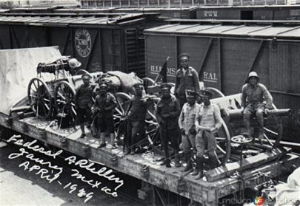
Crecimiento hacia adentro
Modelo de crecimiento que consiste en producir para satisfacer las necesidades del mercado interno.
Significaba producir para satisfacer las necesidades del mercado interno, puesto que las condiciones internacionales por la Gran Depresión orillaron a un drástico descenso de bienes procedentes del mercado exterior.

Slide 26
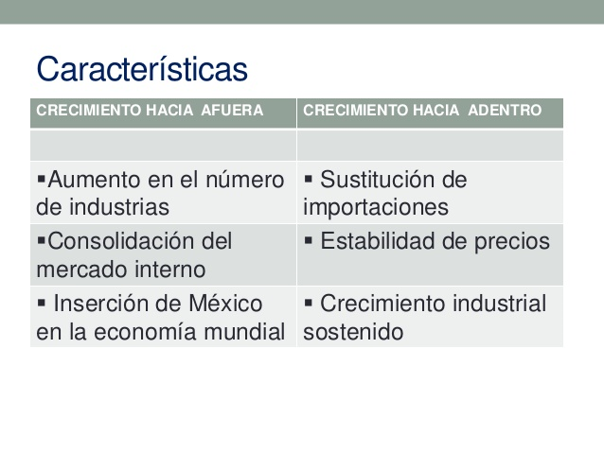

Slide 27
Sustitución de Importaciones
A este proceso o vía de industrialización se le conoce como modelo de sustitución de importaciones
Significa producir en el país antes se importaba y que el mercado externo no surtía.
Entre 1921-1939 la industrialización sigue los mismos cuaces que a fines del siglo XIX, es decir, se observaba un desarrollo industrial espontaneo basado en el aumento de la demanda interna y la integración del mercado nacional.
La producción se realiza en empresas pequeñas y artesanales de poco capital y se elaboran sobre todo bienes de consumo no duraderos.

Slide 28
Durante la segunda guerra mundial se dieron las condiciones para impulsar el crecimiento de la industria mediante la sustitución de importaciones.
Al terminar la guerra el sector industrial del país poseía ya el capital suficiente para fomentar su expansión y renovar el equipo, esto permitió aumentar las inversiones en el sector y las importaciones de equipos y materias primas, al mismo tiempo disminuyeron las exportaciones de productos manufacturados.
En la etapa de la pos-guerra aumentaron notablemente las inversiones extranjeras en la industria y adquirieron importancia las ramas industriales productoras de materias primas, es decir, se continuo con el proceso de sustitución de importaciones.
En la década de los años 70 el sector industrial y la economía en su conjunto basaron un dinamismo en la industria petrolera, que permitió satisfacer las necesidades del mercado interno y exportar petróleo y gas, facilitando la entrada masiva de divisas del país, en todas las consecuencias que ha acarrado

Slide 29
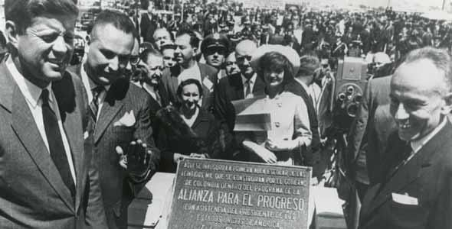
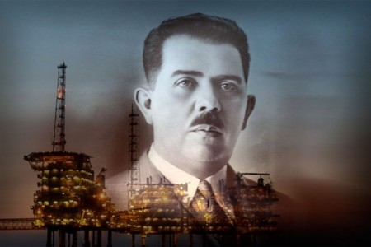
El Estado mexicano se ha mantenido detrás de este importante crecimiento del sector mediante su política industrial proteccionista.

Slide 30
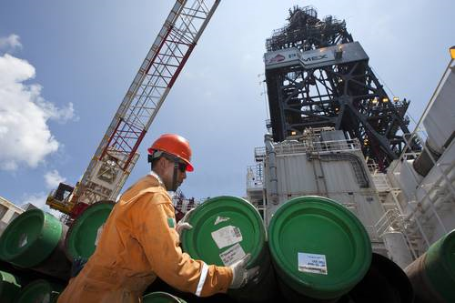
Política industrial
Es conveniente definir en primer lugar que sé entiende por política industrial.
La política industrial aplica al gobierno para fomentar los aspectos productivos, tecnológicos, de empleo, financiamiento, y de apoyo general para el sector industrial
Política Industrial. Forma parte de la política económica. Es el conjunto de medidas que aplica el Estado para fomentar el desarrollo industrial del país.

Slide 31
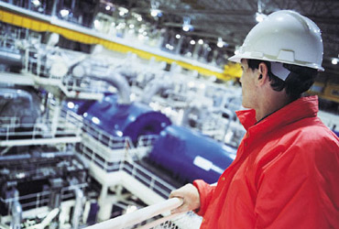
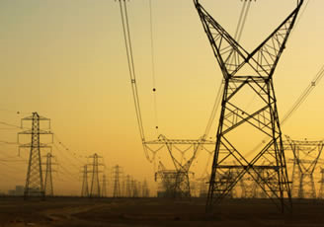
Política industrial
Dicho conjunto de medidas y acciones de política industrial, además de fomentar el desarrollo del sector, debe colaborar en el logro de las metas del desarrollo socio-económico del país, que es principal objetivo de la política económica en general.

Slide 32
Principales organismo de la política industrial en México.
Secretaría de Economía (SE)
Secretaría de Energía (Sener)
Secretaría de Hacienda y Crédito Público (SHCP)
Nacional Financiera (NAFIN)
Secretaría del Medio Ambiente y Recursos Naturales (Sermanat)
Promexico

Slide 33
Funciones de la Secretaría de Economía
Formular y conducir las políticas generales de industria, comercio exterior e interior, abasto y precios del país.
Regular, promover y vigilar la comercialización, distribución y el consumo de bienes y servicios.
Establecer la política de industrialización, distribución y consumo de productos agrícolas, ganaderos, forestales, minerales y pesqueros.
Estudiar y determinar los estímulos fiscales necesarios para fomentarla
Normar y registrar la propiedad industrial
Establecer y vigilar normas de calidad y especificaciones
Regular la producción
Asesorar la iniciativa privada en el establecimiento de nuevas empresas
Fomentar, regular y promover el desarrollo de la industria de la transformación
Promover, orientar, fomentar y estimular la industria nacional
Promover orientar, fomentar y estimular el desarrollo de las industrias pequeñas y medianas

Slide 34
Funciones de la secretaría de energía
1. Conducir la política energética del país
2. Ejercer los derechos de la nación en materia de petróleo y todos los carburos de hidrogeno, solidos, líquidos, gaseosos; energía nuclear, así como el respecto del aprovechamiento de los bienes y recursos naturales que se requieran para generar, conducir, transformar, distribuir y abastecer energía eléctrica que tenga por objeto la prestación de servicios públicos.
3. Conducir la actividad de las entidades paraestatales cuyo objeto esté relacionado con la explotación y transformación de los hidrocarburos y la generación de energía eléctrica y nuclear, con apego a la legislación en materia ecológica.
4. Participar en foros internacionales respecto de las materias de competencia de la Secretaría, con la intervención que corresponda a la Secretaría de Relaciones Exteriores.
5. Promover la participación, en los términos de las disposiciones aplicables; en la generación y el aprovechamiento de energía, con apego a la legislación en materia ecológica.
6. Llevar a cabo la planeación energética a mediano y largo plazo, así como fijar las directrices económicas y sociales para el sector energético paraestatal
7. Otorgar concesiones, autorizaciones y permisos en materia energética, conforme a las disposiciones aplicables.
8. Promover estudios e investigaciones de ahorro de energía, estructuras, costos, proyectos, mercados, precios y tarifas, activos procedimientos, reglas, normas y demás aspectos relacionados con el sector energético.
9. Llevar el catastro petrolero.

Slide 35
Antecedentes
Manuel Ávila Camacho | Miguel Alemán Valdez | Adolfo Ruíz Cortines | Adolfo López Mateos
Para impulsar la industrialización se crearon los siguientes organismos: Instituto Mexicano del Seguro Social (IMSS), Altos Hornos de México, Cobre de México, Guanos y Fertilizantes de México y Sosa Texcoco. En 1944 se estableció que las industrias debían poseer por lo menos 51% de capital nacional, el resto podía ser extranjero | Se devaluó el peso para proteger a la industria nacional. En 1946 se promulgo la Ley de Fomento de Industrias de Transformación. Se promovió el otorgamiento de crédito público a la industria y se eliminaron las restricciones del crédito privado. Aumentaron los aranceles a la importación y subsidios. | Se creo el Comité de inversiones que luego sustituyo por la Comisión de Inversiones, encargadas de regular, promover y aprobar las inversiones del Estado. Se devaluó la moneda a 12.50 por dólar, para fomentar la industria nacional. Se facilito la entrada a la inversión extranjera. | Se siguió la política conocida como: desarrollo estabilizador, cuyo objetivo fue dar estabilidad a los precios y a la moneda mexicana respecto del dólar, para fomentar el rápido crecimiento de la economía. Algunos organismos creados son: ISSSTE, Unión Nacional de Productores de Azúcar y Conasupo. Se impulso fuertemente la producción de bienes intermedios y empezó a fomentar la producción de bienes de capital. Se estimulo la inversión privada mediante mayores incentivos fiscales.

Slide 36
Gustavo Díaz Ordaz | Luis Echeverría Álvarez | José López Portillo | Miguel de la Madrid Hurtado
Persistió la política del desarrollo del sexenio anterior con los mismos objetivos. Se promovió la diversificación industrial mediante el impulso a la producción de bienes de consumo, duradero, intermedios y de capital. Se siguió fomentando la inversión extranjera, sobre todo la dedicada y a la industria. Continuo la política proteccionista del Estado a la industria mediante subsidios, exención de impuestos y barreras arancelarias. | El Estado continuó con su política proteccionista a la industrialización mediante una carga fiscal muy baja reducción de precios y tarifas en los bienes y servicios que producía. Se siguió permitiendo la entrada a la inversión extranjera directa, aunque se promulgo la Ley de Inversiones Extranjeras. Se busco eliminar la dependencia tecnológica de las empresas mediante la promulgación de una ley que regule la transferencia de tecnologías y el uso de marcas y patentes, y mediante la creación del Consejo Nacional de Ciencia y Tecnología. Se impulso la exportación de productos manufacturados, para lo cual se creó el Instituto Mexicano de Comercio Exterior. | El proceso industrialización del sexenio basado en el fomento a la explotación, exploración, refinación, y exportación de petróleo y gas, consideraba, esta ultima prioritaria. Se impulso la producción petroquímica básica, en manos del Estado. Se creo el Plan Nacional de Desarrollo Industrial, que marco las directrices de la política del sector en los últimos 3 años del sexenio. Continuaron el control y los topes salariales. Se siguieron dando las facilidades a la inversión extranjera directa. Se recurrió masivamente al endeudamiento externo para continuar con la política proteccionista de la industria. El principal promotor del proceso de industrialización, basado en su política proteccionista y en la explotación de una cantidad creciente de trabajadores, así como la creación de infraestructura básica y una legislación favorable al proceso. | En el Programa de Reorganización Económica se planteo proteger el empleo, continuar las obras de proceso, impulsar la producción y canalizar el crédito a las actividades prioritarias para el desarrollo del país. Se redujo la inversión pública e incluso se vendieron al sector privado algunas empresas del Estado consideradas no prioritarias. La protección del Estado a la industria se dio en forma racional y selectiva, ya que disminuyeron o se eliminaron algunos subsidios y aumentaron los precios de bienes y servicios del sector público. Para estimular la inversión privada se autorizo a depreciación acelerada y la revaluación de activos. Se promovió la entrada a México al GATT (Acuerdo General sobre Aranceles y Comercio) hoy la Organización Mundial de Comercio (OMC).

Slide 37
Carlos Salinas de Gortari | Ernesto Zedillo Pone de León | Vicente Fox Quesada | Felipe Calderón Hinojosa
Busco acabar con el modelo de sustitución de importaciones mediante la internacionalización de la economía nacional. Se creó el Plan Nacional de Desarrollo y varios programas de mediano plazo. Se instauro el Programa Nacional de Modernización Industrial y Comercio Exterior. El Estado se retiro de algunas actividades económicas mediante la política de privatización y reprivatización. En México se continuo con la política de apertura comercial que afecto a pequeños y medianos empresarios industriales. Se aprobó un nuevo reglamento para las inversiones extranjeras directas, con el objeto de darles mayores facilidades. | Se puso en marcha el Programa de Política Industrial y Comercio Exterior. Se continuo con una política de sustitución eficiente de importaciones. Se busco lograr una integración de cadenas productivas para incorporar mayor valor agregado a los bienes producidos, lo que propicio el aumento del empleo. Se emitió el decreto para el fomento y operación de la industria maquiladora de exportación, es decir, se siguió apoyando a esa industria. El sector público siguió dependiendo en forma importante de los ingresos petroleros. La política industrial fue un fracaso: la industria vivió uno de sus peores sexenios, con caída de la producción en varias ramas, cierre de empresas, trans-nacionalización, crecimiento de la piratería y la economía informal, situación que fue muy criticada por las cámaras industriales. | Conducir responsablemente la marcha económica. Elevar y extender la competitividad del país. Asegurar el desarrollo incluyente. Promover el desarrollo económico regional equilibrado. Crear condiciones para un desarrollo sustentable. Se crearon 13 programas de apoyo coordinado por la Secretaría de Economía para el fomento, la expansión, el financiamiento, la capacitación y la mejora de las micro, pequeñas y medianas empresas (MiPymes), a pesar de los cual el sector industrial siguió padeciendo numerosos problemas que lo asumieron en una profunda crisis. | Promover el desarrollo de las diversas ramas industriales, en especial del sector manufacturero. Apoyar la productividad, la competitividad y la innovación de empresas, en especial de las MiPymes. Promover el desarrollo del mercado interno a través de mejores empleos (seguros y bien remunerados) con buenos salarios y prestaciones. Establecer estrategias que favorezcan el desarrollo económico, de manera que se permita el crecimiento de la mayor cantidad de empresas de las diversas ramas industriales y no solo se apoye a las empresas exportadoras. Fomentar el desarrollo de cadenas productivas, apoyar sobre todo la creación, el fomento y la expansión de cadenas de proveedores a través de financiamientos y la capacitación.

Slide 38
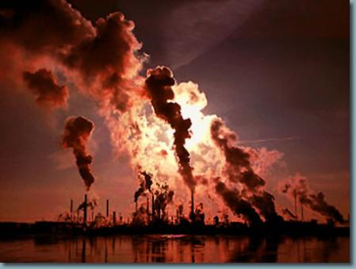
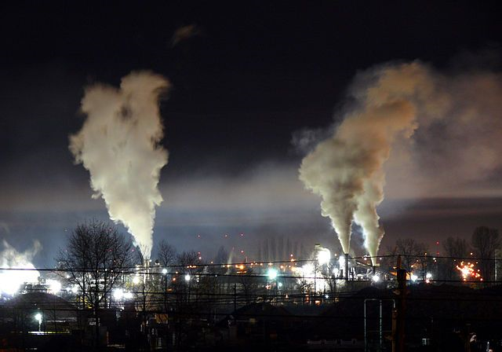
Funciones, problemas y soluciones del sector
Es evidente que la industria ha desempeñado una función muy importante en el proceso de crecimiento de la economía nacional, lo cual se debe en buena medida a la política proteccionista del Estado, a la inversión de capitalistas nacionales y extranjeros, y el desarrollo y la participación del sector industrial tanto en el mercado interno como externo.

Slide 39
Funciones
1. Con la industrialización se ha diversificado a la producción de bienes y servicios, lo que le permite el acceso a una gran cantidad de productos manufacturados.
2. La producción industrial es fuente de abastecimiento de casi todos los bienes de consumos necesarios para la población nacional, aunque no satisface todas las necesidades de bienes intermedios, de capital y duraderos.
3. Contribuir con el proceso de urbanización que trae consigo el aumento demográfico en las ciudades con todas sus ventajas y desventajas.
4. Fomentar el proceso de formación de capitales mediante el aumento de inversiones y la compra de maquinaria, herramienta, equipo, insumo, y, desde, luego, fuerza de trabajo.
5. Captar mano de obra expulsada del sector rural.

Slide 40


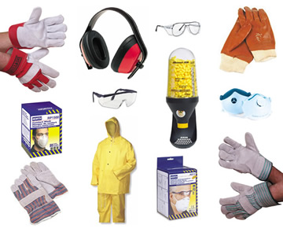
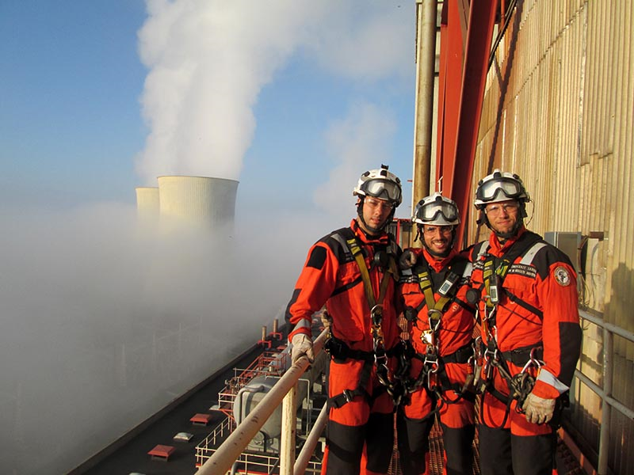

Slide 41
Problemas
1. El proteccionismo indiscriminado que el Estado otorgó al sector industrial hasta el decenio de 1980 propició una industria protegida, productora de bienes de baja calidad.
2. Estas empresas trans-nacionales realizan sus funciones según los objetivos que le asignan sus casas matrices que se encuentran en el extranjero, y no toman en cuenta las necesidades del país.
3. Existe una fuerte dependencia tecnológica del exterior, ya que internamente la empresa mexicana es incapaz de producir tecnología propia, por lo cual tiene que pagar por el uso de marcas y patentes, así como la asistencia tecnológica. Generalmente se cuenta con muy poca innovación en esta materia.
4. La forma irracional e indiscriminada que asumió el proceso de industrialización ha originado un deterioro creciente de la ecología, que también traduce en un grave proceso de contaminación ambiental que amenaza acabar con las posibilidades de existencia humana.
5. Otro problema grave es la falta de inversiones (en algunos casos reinversiones) de los empresarios, por lo que la planta industrial no se renueva. Aunando a esto exististe la venta empresas mexicanas a inversionistas extranjeros.

Slide 42
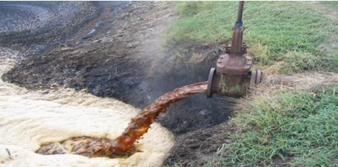
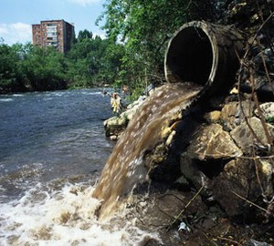
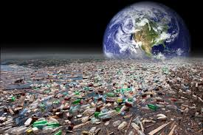

Slide 43
Posibles Soluciones
Una vez planteadas las funciones y los problemas del sector industrial, se deben proponer posibles soluciones, que tendrían que aplicarse mediante la política industrial como parte de la política económica general.
El Estado Mexicano siguió durante muchos años una política paternalista de protección indiscriminada a la industria, es necesario un cambio de mentalidad de políticos que dirigen los destinos de la nación, de manera de que se busque un desarrollo equilibrado y compartido, no solo en el sector industrial sino en el conjunto de toda la economía.
El modelo proteccionista ya se agoto, es necesario cambiarlo, no sólo por la necesidad de crear fuentes de empleo y aumentar la producción, la productividad, y la inversión, sino sobre todo para no retroceder en los avances logrados por la industrialización.
El proteccionismo y la apertura económica deben combinarse de manera que los empresarios mexicanos se vuelvan mas competitivos y puedan aumentar su producción y productividad.

Slide 44
1. El Estado debe apoyar a las empresas que sean más eficientes en términos de producción, productividad, y calidad de la producción y competitividad a nivel internacional.
2. Apoyar a las empresas que inviertan en innovaciones tecnológicas a través de la exención fiscal.
3. El apoyo estatal, en especial mediante subsidios, debe otorgarse preferentemente a las pequeñas y medianas empresas con capital mexicano, que son las que ayudan a resolver en buena medida el problema del desempleo y subempleo.
4. El Estado debe impulsar fuertemente el desarrollo de la investigación científica, y tecnológica ,así como la innovación que posibilite la creación de una tecnología propia que responda a las condiciones de aprovechamiento de materia prima y que tome en cuenta la abundante mano de obra.
5. Las entidades federativas también deben apoyar el establecimiento de pequeñas y medianas industrias en sus territorios, vía incentivos y apoyos fiscales, así como a través de la creación de la infraestructura necesaria para su funcionamiento.

Slide 45
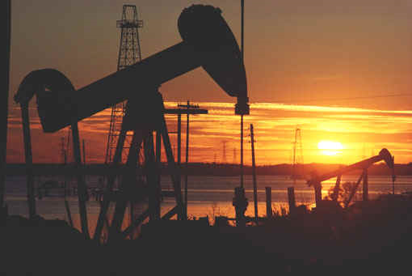
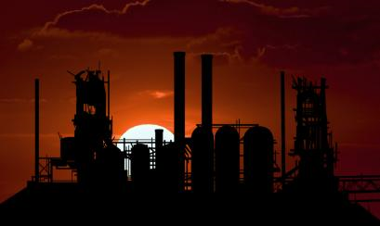
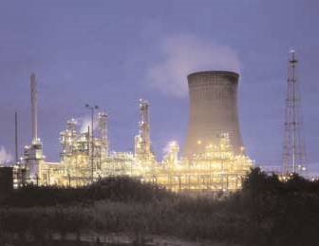
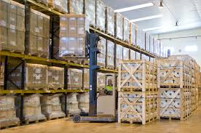

Slide 46


Slide 47
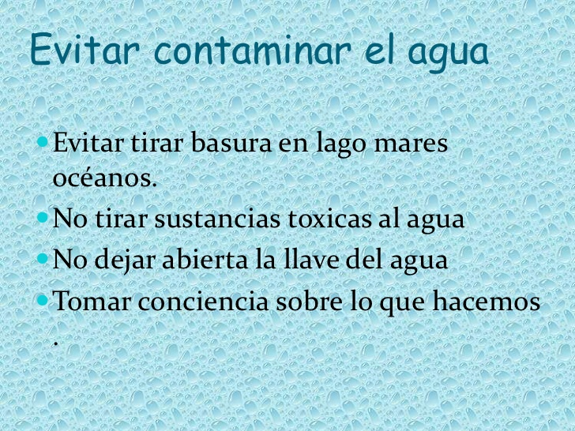

Slide 48
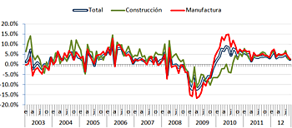

Slide 49
Bibliografía:
Méndez Morales, José Silvestre (2012). Problemas Económicos de México y sustentabilidad. México D.F. ed. McGrawHill. 7^{ma} edición.

